Slide 1
Extracción de características
y clasificación

Slide 2
Extracción básica
Área
Perímetro
Centroide
Radios (Medidas de tendencia central)
Cuerdas
Cantidad de: esquinas, huecos

Slide 3
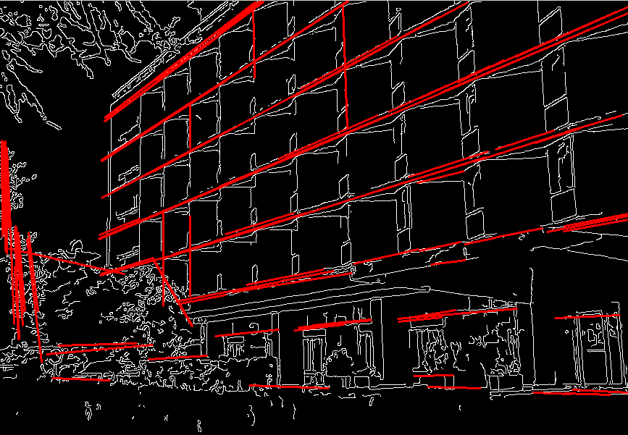
Extracción avanzada
Shape features based on Hough transform
Gabor features (textures)
Haar-Like features (face detection)
Histogram of oriented gradients - HOG description (People detection)

Slide 4

Extracción de área y centroide
M = cv2.moments(imagen)
Los momentos son una medida tanto de la estadística como de la física mecánica, asociados a fenómenos de naturaleza propia de cada área.
Notes:
https://en.wikipedia.org/wiki/Moment_(mathematics)
https://en.wikipedia.org/wiki/Image_moment

Slide 5
Extracción de área y centroide
M = cv2.moments(imagen)
Cuando p y q son 0 la fórmula cambiaría a M00 = ∬f(x,y)dxdy. Este Momento es conocido como el Momento central y en física mecánica se refiere a la masa (explicación), y representaría algo similar en la visión artificial, por otro lado en estadística representa la probabilidad total.
Notes:
https://en.wikipedia.org/wiki/Moment_(mathematics)
https://en.wikipedia.org/wiki/Image_moment

Slide 6
Extracción de área y centroide
M = cv2.moments(imagen)
Cuando p y q son 1 y 0, la fórmula cambiaría a M10 = ∬xf(x,y)dxdy. En física este momento permite calcular el centroide en X del objeto, se calcula como: centro x = M10/M00, de forma similar se utiliza en la visión artificial para calcular la ubicación del centroide, por otro lado en estadística representa el promedio
Notes:
https://en.wikipedia.org/wiki/Moment_(mathematics)
https://en.wikipedia.org/wiki/Image_moment

Slide 7
Extracción de área y centroide
M = cv2.moments(imagen)
Una vez se aplica moments y se almacena el resultado en una variable (M en este caso), es posible acceder a la información específica de M usando [nombre]. Ejemplo
A = M["m00"]
Notes:
https://en.wikipedia.org/wiki/Moment_(mathematics)
https://en.wikipedia.org/wiki/Image_moment

Slide 8
Extracción de contornos
Es altamente utilizado en el procesamiento de imágenes la detección de píxeles conectados para encontrar el contorno de uno o varios objetos.
Una vez el contorno es encontrado este se almacena en en un arreglo 2D de puntos, este arreglo contiene la información de los puntos relevantes para representar el contorno y son además la base para otras funciones

Slide 9
Extracción de contornos
Es posible extraer los contornos con la función:
cv2.findContours(imagen, mode=cv2.RETR_EXTERNAL , method=cv2.CHAIN_APPROX_SIMPLE).
Los contornos quedan almacenados en el segundo parámetro retornado.
El moto RETR_EXTERNAL permite que se encuentren sólo los contornos externos y por lo tanto se ignoran los contornos internos o huecos

Slide 10
Extracción de contornos
mode=cv2.RETR_EXTERNAL
Si la imagen es como la del ejemplo sólo se almacenarían los contornos asociados al borde rojo.
Es importante entender que almacena los contornos de TODOS los objetos de la imagen, por lo tanto si sólo existe un objeto en la imagen se debe buscar el elemento en la posición 0. Algo como: contorno = contornos[0]
Donde contornos es el segundo valor retornado por la función findCountours

Slide 11
Extracción de las distancias radiales
Conociendo las posiciones [xi,yi] de cada punto del contorno y la posición del centroide [x0,y0], es posible calcular las distancias radiales a través de la ecuación de la distancia euclidiana

Slide 12
Extracción de perímetro
Teniendo los contornos de la imagen es posible:
Encontrar un rectángulo que se ajusta a su forma con: cv2.boundingRect
Encontrar el perímetro con cv2.arcLength
Es posible rellenar los huecos de la imagen de forma más precisa que con una dilatación usando cv2.drawContours

Slide 13
Extracción de la cantidad de huecos
Es posible además encontrar la cantidad de huecos reemplazando el modo de detección de contornos por: cv2.RETR_CCOMP. En este caso, y suponiendo que sólo existe UN único objeto, el primer contorno detectado es el del objeto más grande y los siguientes contornos son los contornos interiores.
En una imagen como la del ejemplo contornos[0] contendría los contornos del objeto con bordes rojos y contornos[1], contornos[2], contornos[3] contendrían las información de los huecos de borde verde

Slide 14
Clasificación
Clasificación básica (umbrales)
Clasificadores estadísticos (supervisados y no supervisados)
Clasificadores basados en aprendizaje de máquina (supervisados y no supervisados)

Slide 15
Clasificación por umbrales
Se establecen umbrales que deben cumplir las características extraídas para pertenecer a un grupo u a otro.
Ejemplo: se quiere clasificar entre objetos pequeños, medianos y grandes
Si el área es menor a 20: el objeto es pequeño
Si el área está entre 20 y 40: el objeto es mediano
Si el área es mayor a 40: el objeto es grande

Slide 16
Clasificación por umbrales
Se establecen umbrales que deben cumplir las características extraídas para pertenecer a un grupo u a otro.
Ejemplo: se quiere clasificar entre círculos y no círculos
Se extraen las distancias radiales y se obtiene la desviación estándar de estas
Si la desviación es menor a 10 (ejemplo) se dice que es un círculo (¿por qué?), en los casos opuestos se dice que no es un círculo

Slide 17
Clasificación por umbrales
Se establecen umbrales que deben cumplir las características extraídas para pertenecer a un grupo u a otro.
Ejemplo: se quiere clasificar entre estrellas y no estrellas
Se calcula el perímetro y el área
Se calcula c = p^2/A
Si C es mayor a 20 (ejemplo) se dice que es una estrella (¿por qué?), en los casos opuestos se dice que no es una estrella

Slide 18
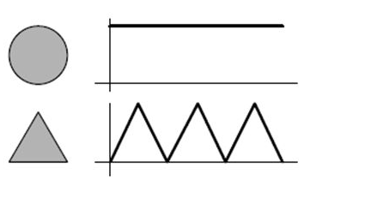
Clasificadores con base en el problema
Existen algunos clasificadores que existen para problemas específicos. Uno de ellos es el método de la firma que permite clasificar objetos con base en su forma
Notes:
https://blog.ytotech.com/2015/11/01/findpeaks-in-python/
https://stackoverflow.com/questions/6618515/sorting-list-based-on-values-from-another-list

Slide 19
Retos
Los retos de esta página pueden ser realizados con las imágenes de la A0 a la A7 del enlace en las notas
Crear un programa que carga una imagen y extrae: área, perímetro y centroide. (5 puntos)
Crear un programa que carga una imagen y decide si es: una estrella, un círculo o un cuadro. Puede o no que se requiera información adicional a la extraída en el punto anterior (10 puntos)
Notes:
https://drive.google.com/drive/folders/0B7tfp8D6uLBZelRpT2tUV1lJWFk?usp=sharing

Slide 20
Retos
Los retos de esta página deben ser probados con FOTOS reales como las de los ejemplos B0 y B1
Crear un programa que carga una imagen, realiza una segmentación y decide si es: una estrella, un círculo o un cuadro. Puede o no que se requiera información adicional a la extraída en el punto anterior (10 puntos)
Notes:
https://drive.google.com/drive/folders/0B7tfp8D6uLBZelRpT2tUV1lJWFk?usp=sharing

Slide 21
Retos
Los retos de esta página deben ser probados con las imágenes de la C0 a la C4
Crear un programa que carga una imagen y cuenta la cantidad de huecos en esta (10 puntos)
Notes:
https://drive.google.com/drive/folders/0B7tfp8D6uLBZelRpT2tUV1lJWFk?usp=sharing

